Slide 1


Suporte ao Cliente SpeedRS (SAC)

Slide 2

O que é?
É uma operação de atendimento ao consumidor.
Utilizada para tirar duvidas, lidar com reclamações, resolver problemas ou sugestões de melhoria.
Setor onde recebe todos os contatos de clientes e técnicos para resolver suas necessidades.
Equipe responsável por fidelizar o cliente, pois um bom atendimento cativa o consumidor.

Slide 3

O por que de um BOM Atendimento?
DIMINUIÇÃO DO ESFORÇO DO CLIENTE
Quanto mais fácil for para resolver o problema do cliente, mais feliz ele ficará.
RETENÇÃO DE CLIENTES
Um suporte de qualidade tem o poder de fidelização, aumentando o nível de satisfação de quem compra, tornando um defensor de sua marca.
Um cliente tem quatro vezes mais chance de trocar de empresa pela concorrente se for mal atendido.

Slide 4
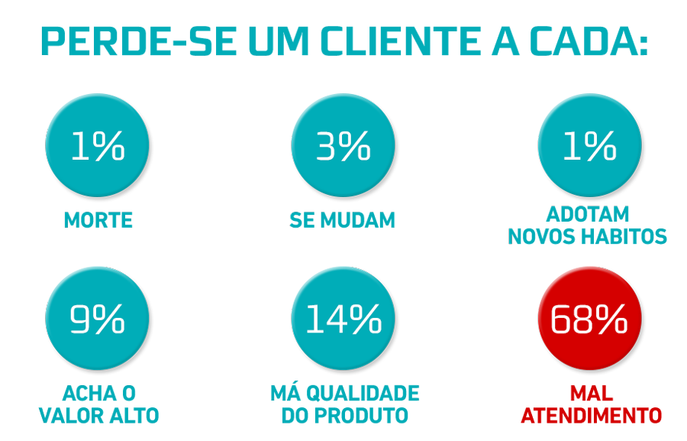

Slide 5
Quais os Benefícios de um BOM Atendimento?
DIMINUIÇÃO DE CUSTOS
Por meio de identificação dos problemas, o setor de suporte pode indicar falhas em processos internos e externos, possibilitando sua melhoria e, consequentemente, reduzindo custos.

Slide 6




Canais de Interação
Telefone (Celular e Central Telefônica).
Chat Online.
E-mail.
Facebook.
Whatsapp.

Slide 7
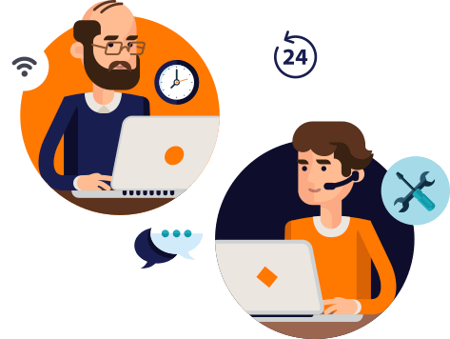
Técnicas de Suporte e Atendimento
MÉTODO H.E.A.R.D
HEAR: Deixe que o cliente conte toda sua história. Às vezes, ele só precisa de alguém que o escute. Muitas companhias ignoram o que o cliente tem para dizer ou simplesmente enviam uma resposta genérica que não passa para ele a confiança necessária.
EMPATHIZE: Demonstre que você entende totalmente o que o cliente está sentindo. “Eu ficaria frustrado também” ou “eu entendo seu ponto”, são boas frases que devem ser utilizadas nestas situações.
APOLOGIZE: Demonstre que você se importa, seja sincero e se desculpe. Mesmo que a culpa não seja exatamente sua, você ainda pode e deve se desculpar pelo que acontecer. Lembre-se que a empresa é um grande time e todos são representantes dele.

Slide 8

Técnicas de Suporte e Atendimento
RESOLVE: Tente resolver a questão o mais rápido possível. Não tenha medo de perguntar: "O que posso fazer para ajudar?” ou “O que podemos fazer para melhorar?”.
DIAGNOSE: Vá a fundo para entender o porquê do problema. Foque em resolvê-lo a fundo, para evitar que aconteça novamente.

Slide 9

Técnicas de Suporte e Atendimento
TÉCNICA FEEL, FELT, FOUND
FEEL: Empatize com a maneira como o cliente se sente naquele momento e deixe claro o quanto você se importa e o quanto você o entende.
FELT: Explique que você também já se sentiu assim alguma vez no passado.
FOUND: Fale para o cliente sobre como você descobriu que sua percepção sobre aquilo estava incorreto.
EXEMPLO:
“Eu entendo porque você se sente dessa forma. Quando comecei a usar este aplicativo, eu também senti que era um pouco complexo. Porém, quando descobri que eu podia acessar o painel de início por aqui, vi que a navegação no aplicativo ficou muito mais fácil.”

Slide 10
Habilidades Necessárias para ser Suporte
Empatia
Ter empatia é pensar em como você se sentiria se estivesse no lugar do outro.
Keep Positive
SEJA POSITIVO: pois frases como “infelizmente”, “como você já sabe”, “receio que” já demonstram o teor negativo da interação.
USE PALAVRAS POSITIVAS: Palavras positivas possuem um grande impacto, especialmente em interações online.
O tom de voz é muito importante nas interações entre o atendente e os clientes, e independente da escolha de se utilizar uma abordagem formal ou informal, a positividade nas palavras sempre deve ser utilizada.

Slide 11

Habilidades Necessárias para ser Suporte
Clareza na Comunicação
A clareza na comunicação não é essencial apenas para que o atendimento ao cliente seja melhor. Ela também influencia diretamente na divisão e aproveitamento de tempo da equipe.
Uma comunicação clara e direta contribui para que o cliente entenda o que você quer dizer e também inclui educação. Sempre seja muito gentil em suas interações com os cliente.

Slide 12

Habilidades Necessárias para ser Suporte
Paciência
A paciência contribui diretamente para um melhor atendimento e tem influência não apenas em nosso trabalho mas também em nossa vida como um todo.
A falta de paciência faz com que as pessoas tenham um desempenho pior ao realizarem tarefas complexas e também demonstram falta de imaturidade profissionalismo da equipe.

Slide 13
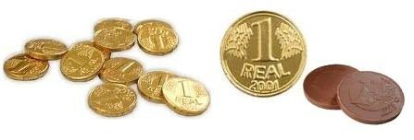
Regras de ouro do Suporte ao Cliente
Todas as interações importam
Não importa qual é o tipo de demanda. Todas as interações com os clientes são importantes.
Elas mostram o interesse da empresa com eles, mesmo que seja para tirar uma simples dúvida ou responder a um pequeno feedback.
Não é só a velocidade que importa
Um tempo de resposta curto é necessário mas apenas uma resposta genérica não é o suficiente.
Para entregar um serviço excelente, é preciso se dedicar aos clientes, focar em entender o problema e procurar a melhor maneira de resolve-lo.
Sempre manter o cliente atualizado e informando sobre como anda e como esta sendo solucionada a solicitação em questão.

